Slide 1
楊逵－
才八十五歲的女人
華台語文對譯課堂報告
台三甲 ATA098104 陳俐淳

Slide 2
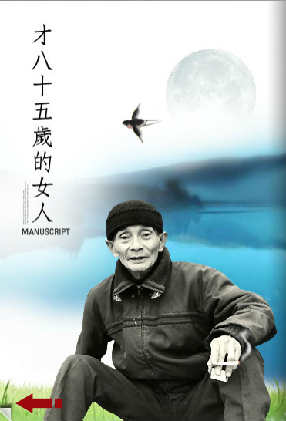
才八十五歲的女人
收入在前衛出版社出版的《楊逵全集》二冊（《鵝媽媽出嫁》(短篇小說)、《壓不扁的玫瑰》(散文札記)）裡的《鵝媽媽出嫁》。
手稿網站：http://dig.nmtl.gov.tw/yang/e-book-6/e-book-6.php

Slide 3
寫作背景
臺灣在日據時期（一八九五－一九四五），
「貧困」是小老百姓普遍的夢魘，於工商發
達、農業現代化的今日觀之，尤其感到沉痛與
心酸。日俄戰爭（一九○四）之後，日本國內
大企業集團雖然大發戰爭財，但一般人民的經
濟能力反而惡化很多，市場一片不景氣，臺灣
也是如此，失業人口不斷在增加。這種臺灣庶
民的悲哀，也成為日據時期小說的一大特色。

Slide 4
內容簡介
林秋生是一個一天到晚一直唉聲歎氣的人，因為他
擔心家裡的大兒子出外沒人可以照顧家裡的老小，
每天吃不下睡不著的在擔心。直到後來接到家裡來
的信，妻子寫家裡狀況如何改善及已經找到自立更
生的辦法後，才漸漸的露出笑容。有一天當林秋生
上山去做工時，遇到一個老婆婆，當要幫忙老婆婆
扛柴火下山時，老婆婆竟對他說自己才85歲而已，
這句話給林秋生很大的鼓舞，因而一改從前唉聲歎
氣的行為。

Slide 5
譯文摘錄
「毋是，毋是，毋是遮个意思，你聽我講吧。今仔日我上山，行到嘎龜崎，你知影彼个山坡是真難行的；我足濟擺跋倒，差一點著欲落到坡下面。行到坡頂已經是滿身驅的汗，氣差一點仔喘無過。我徛佇坡頂時，斡頭一看，你臆......看著啥物？」
「你拄才毋是講過矣？是一个美麗的小姑娘！」
「嘿！」伊笑的講：
「是一位頭毛全白的老太太......」
「阿！」我有一點仔莫名奇妙，煞刁工甲伊講笑：
「想無到你竟然因為看著老太太煞按呢歡喜......」
「一點仔攏無錯，伊著親像一粒仙丹，予我振作起來，清神百倍...... 」
「嘿！」

Slide 6
「毋是，莫甲我拍斷。慢慢聽我講。伊一步一步行起來，行了步步攏真穩，親像行平路仝款，閣唱著山歌。一直行到坡頂我的邊仔來，氣連喘攏無。我問伊上山來欲創啥，伊講愛剉柴。兩小時過了後，阮甲柴剉好矣，佇咧歇睏時，老太太抑扛兩大捆的柴來矣。阮請伊啉一寡仔滾水，歇睏歇睏。伊講：大孫去金門無佇厝，孫媳婦做工去矣，閣有一个細漢孫佇咧讀冊，是中晝欲轉來食飯的。所以愛馬上趕轉去，無飯會煮袂赴。阮問伊今年幾歲矣，幾个少年人欲出手幫伊甲柴扛到坡下去，伊竟講：
「才八十五歲而而」無愛人幫伊扛落去。「才八十五歲而而！」我嘛著生驚。我抑無六十，佇遮已經算是老矣，雖然抑無感覺「老矣,害矣」，毋過抑無想著「而而」遮个詞。
「是矣！伊講才八十五歲而而，遮句話好比一劑強心針，按呢安怎叫我莫奮鬥起來！」

Slide 7
遇到困難的地方
唉聲歎氣：吐大氣
它比那些無病呻吟而玩弄筆墨的空空洞洞的文章好得多了，比那些空呼亂喊的宣傳文章好得多了，比那些專門刺激官能的淫蕩文章也好得多。
伊比遐無破病閣一直哀的的空洞文章好濟矣，比遐烏白亂叫的宣傳文章好濟矣，比遐刁工刺激感覺的垃圾文章抑好濟矣。

